Slide 1
企业实训-数据可视化
答辩人：陈驰水-55220331
邮箱：walter_chen.bj@outlook.com
电话：18810690950
微信：walter_chencs

Slide 2
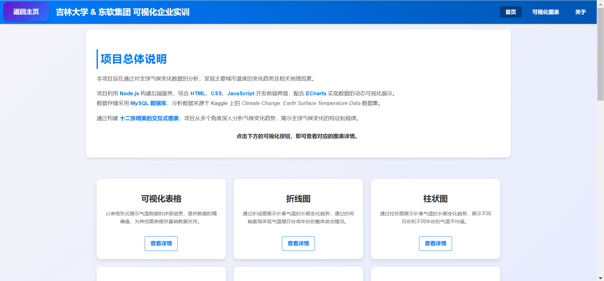
答辩目录
01 项目需求
02 技术栈说明
03 主页介绍
04 可视化页面介绍
4.1 时间趋势
4.2 地图
4.3 维度趋势
4.4 其他图
项目首页示例
答辩人：陈驰水

Slide 3
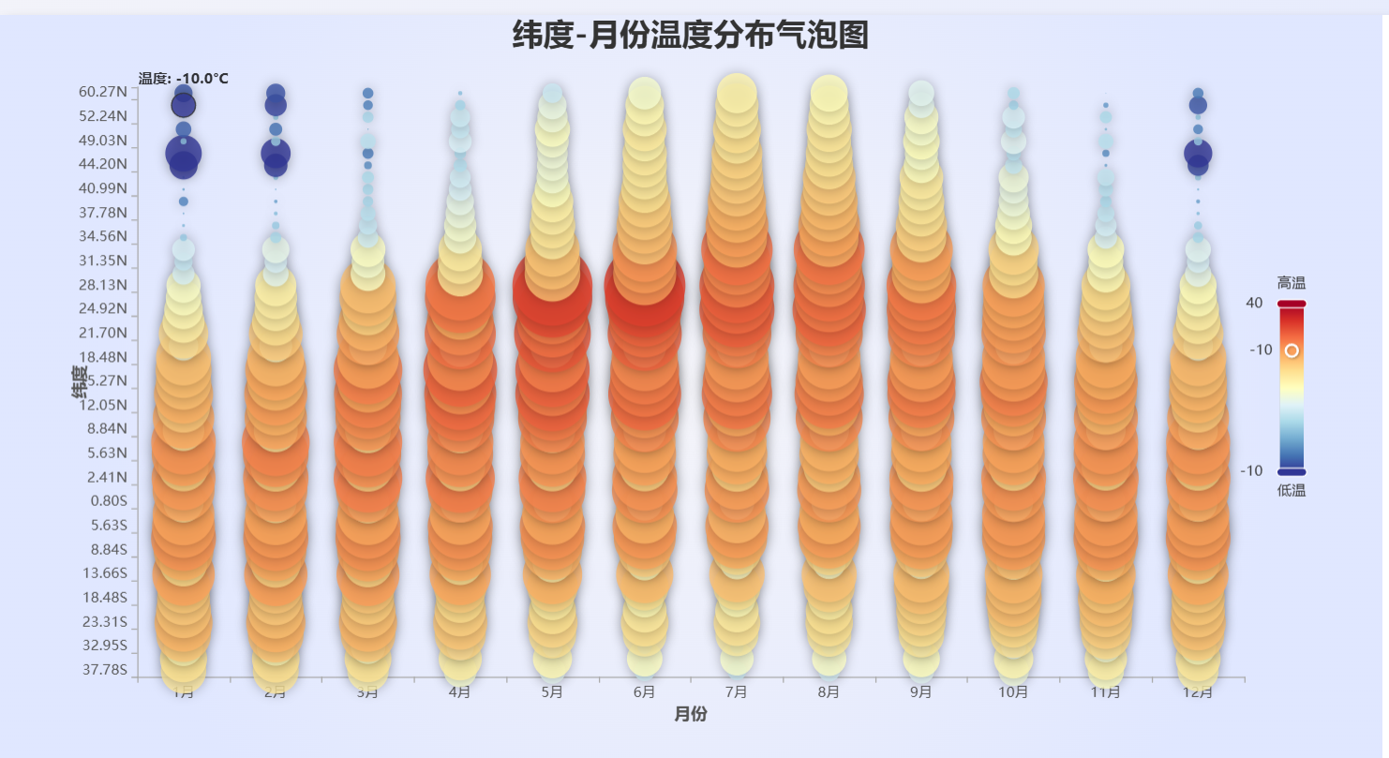
项目需求
掌握全栈开发技术，包括后端 API 开发、前端页面设计和数据可视化展示。
通过真实数据分析与展示，提升气候变化数据的直观性和可读性。
提供一个美观、动态、交互友好的数据展示平台，便于用户理解气候变化问题。
首页与可视化示例
答辩人：陈驰水

Slide 4
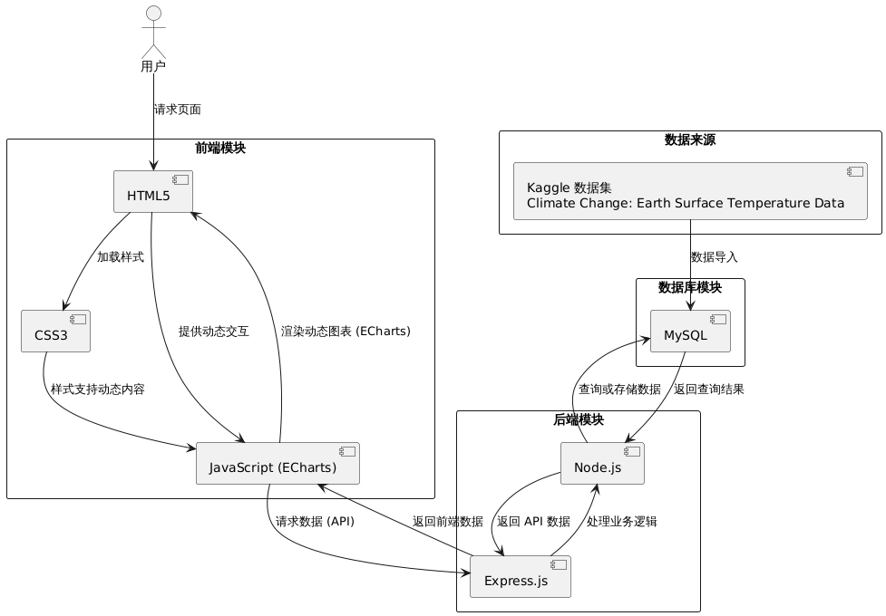
技术栈说明
后端 — Node.js、Express.js：
负责处理业务逻辑、管理 API 请求与响应，为前端提供可靠的数据支持。提供轻量级 Web 框架。
前端 — HTML、CSS、JavaScript (ECharts)：
提供动态交互逻辑，与后端 API 对接，加载气候数据。通过 ECharts 可视化库，生成交互式的十二张可视化图，并实现主页面等交互逻辑。展示气候变化趋势及影响。
技术栈示例图
答辩人：陈驰水

Slide 5
技术栈说明
数据库 — MySQL：
使用了复杂的数据查询功能，包括分组和聚合函数等操作，有效支持了后端的数据分析需求。
Kaggle 数据集：
数据集名称为 Climate Change: Earth Surface Temperature Data，包含全球地表温度的变化趋势及区域细化数据。数据经过清洗与处理后导入 MySQL 数据库。
技术栈示例图
答辩人：陈驰水

Slide 6
主页介绍
页面设计简洁高效，包含顶部导航栏便捷跳转功能，支持快速访问不同模块
在主页提供美观的项目总体说明。
答辩人：陈驰水

Slide 7
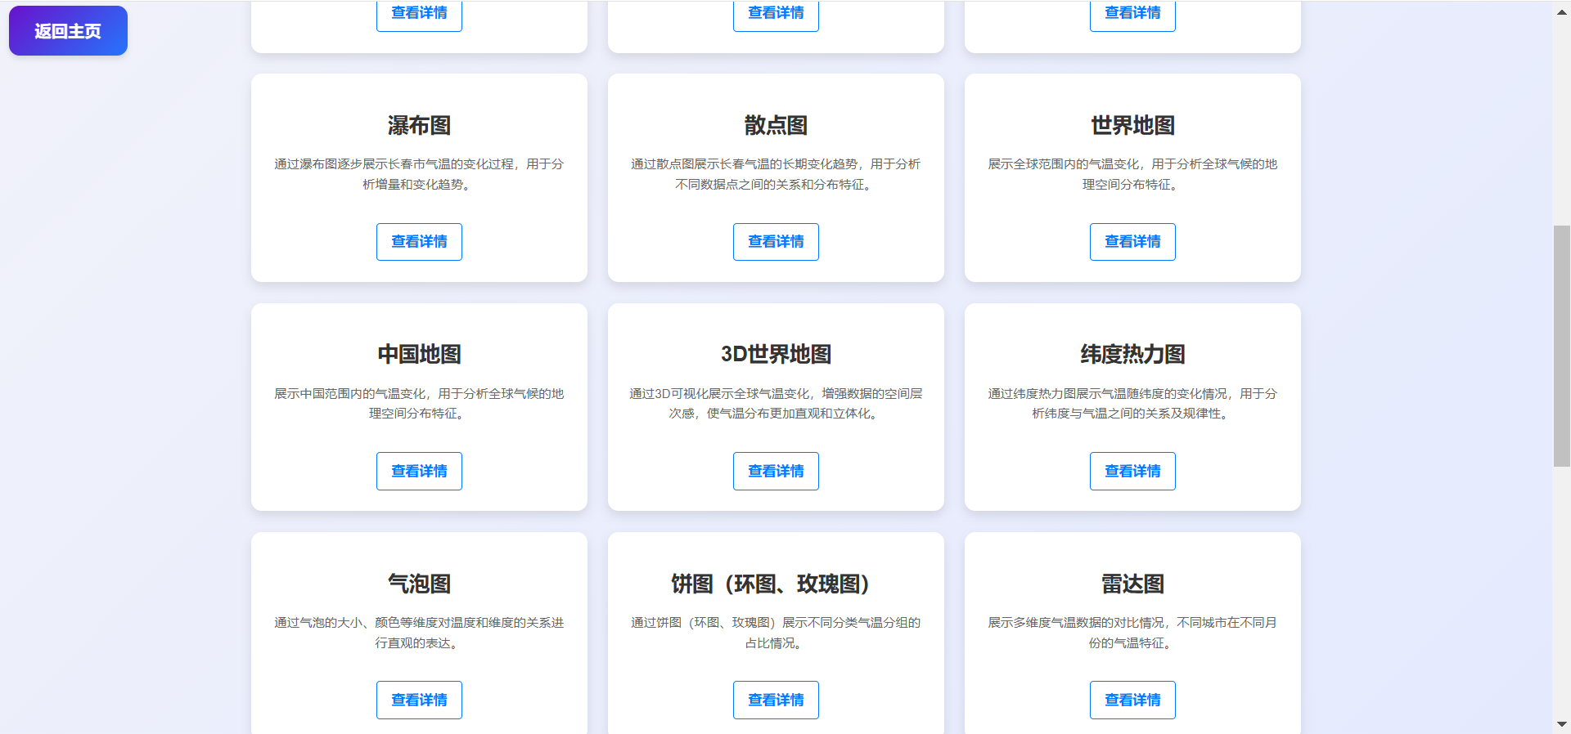
主页介绍
可视化模块清晰分布。并用文字说明了可视化内容。使用了动态生成可视化卡片。
提供“返回主页”按钮，方便用户随时回到起始页面，强化交互体验和可用性。
答辩人：陈驰水

Slide 8
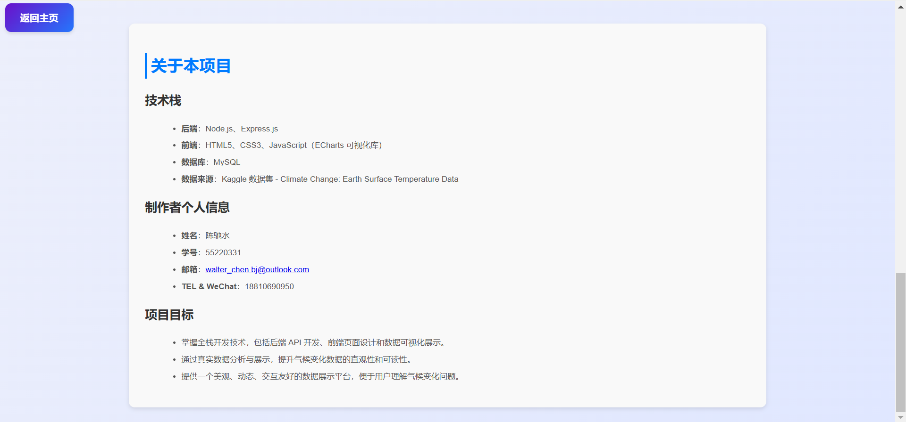
主页介绍
关于本项目部分设计美观简洁。
说明了使用的技术栈以及我的个人信息。
答辩人：陈驰水

Slide 9
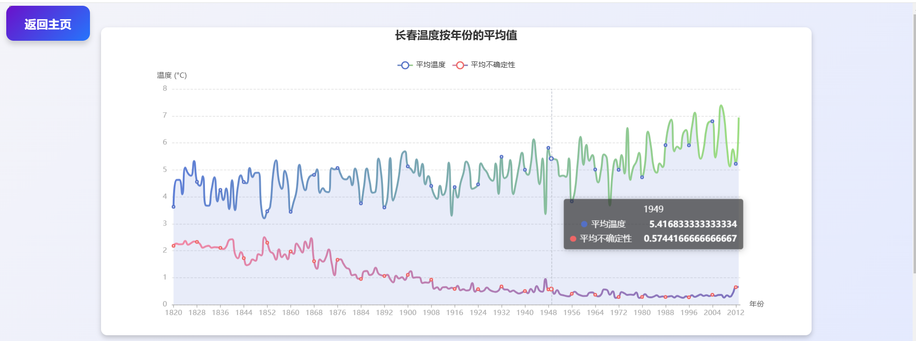
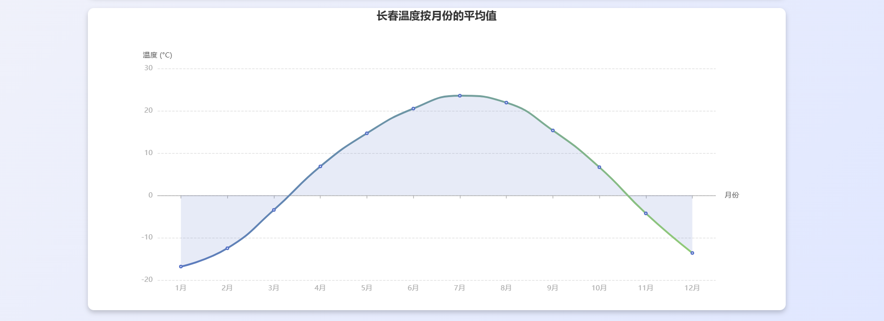
可视化页面（时间趋势）介绍
通过折线图、柱状图、瀑布图、散点图展示长春气温的长期变化趋势，通过时间轴直观体现气温随月份或年份的整体波动情况。
答辩人：陈驰水

Slide 10
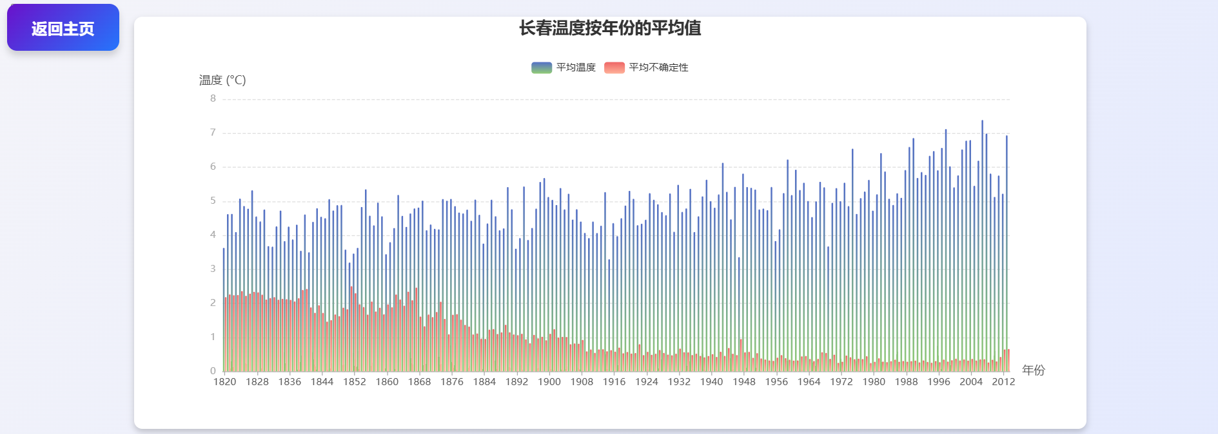
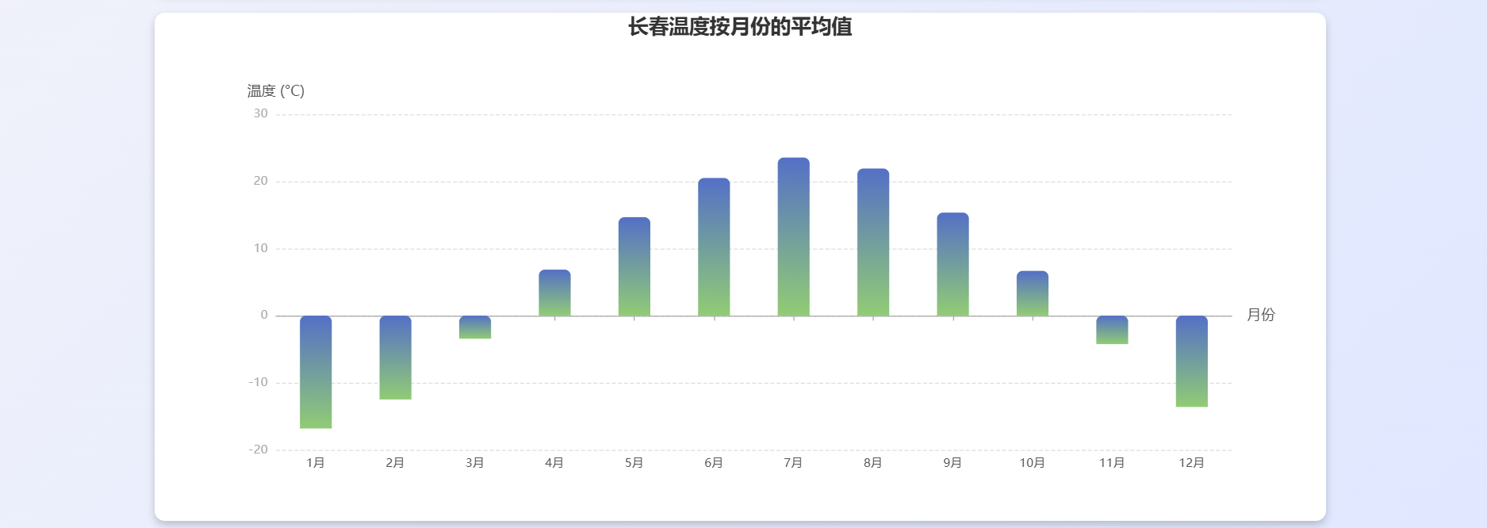
可视化页面（时间趋势）介绍
通过折线图、柱状图、瀑布图、散点图展示长春气温的长期变化趋势，通过时间轴直观体现气温随月份或年份的整体波动情况。
答辩人：陈驰水

Slide 11
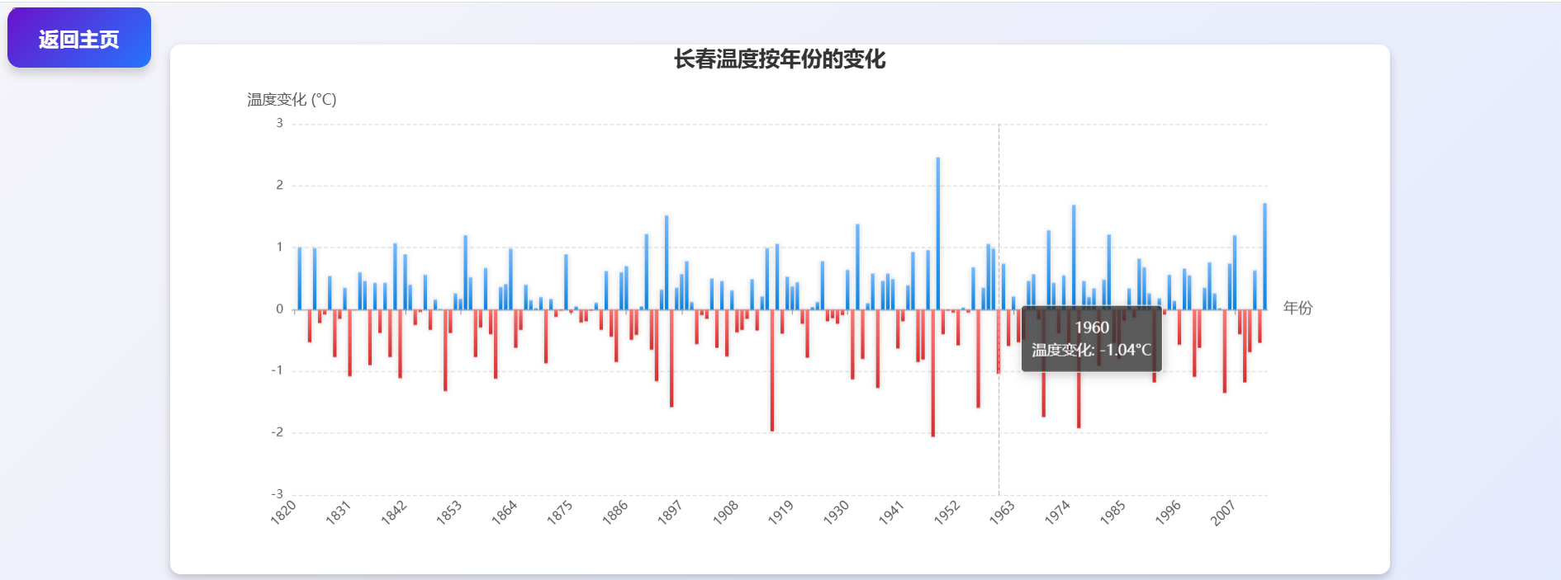
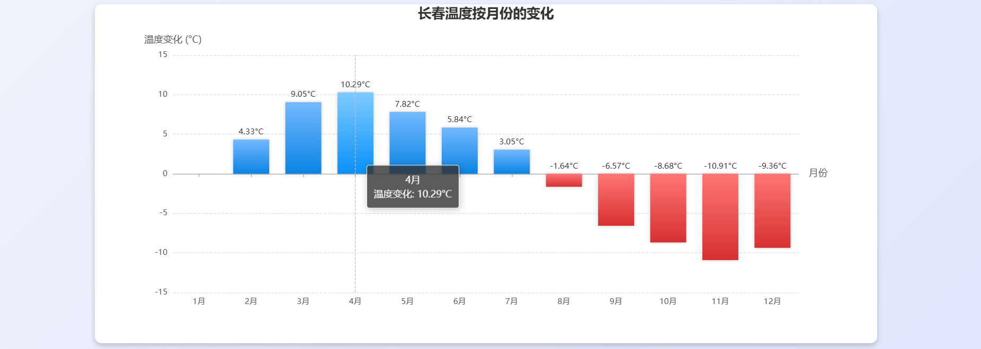
可视化页面（时间趋势）介绍
通过折线图、柱状图、瀑布图、散点图展示长春气温的长期变化趋势，通过时间轴直观体现气温随月份或年份的整体波动情况。
答辩人：陈驰水

Slide 12
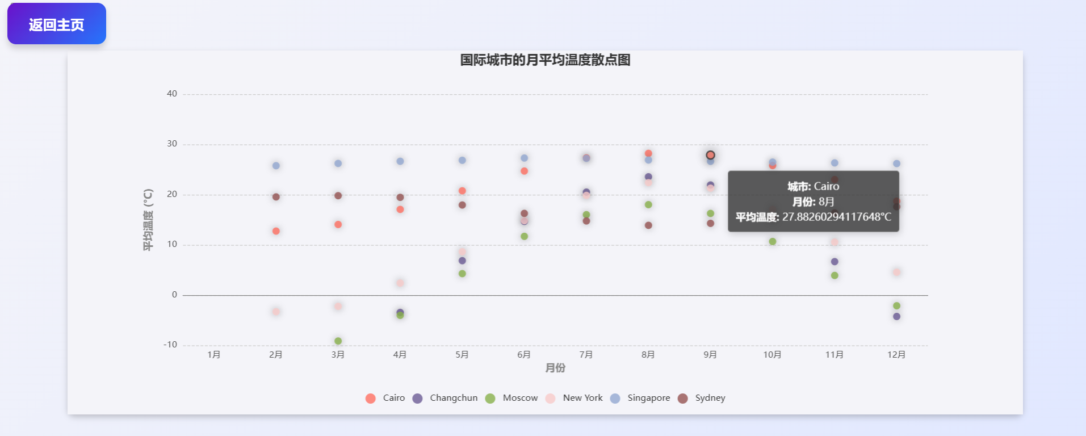
可视化页面（时间趋势）介绍
通过折线图、柱状图、瀑布图、散点图展示长春气温的长期变化趋势，通过时间轴直观体现气温随月份或年份的整体波动情况。
答辩人：陈驰水

Slide 13
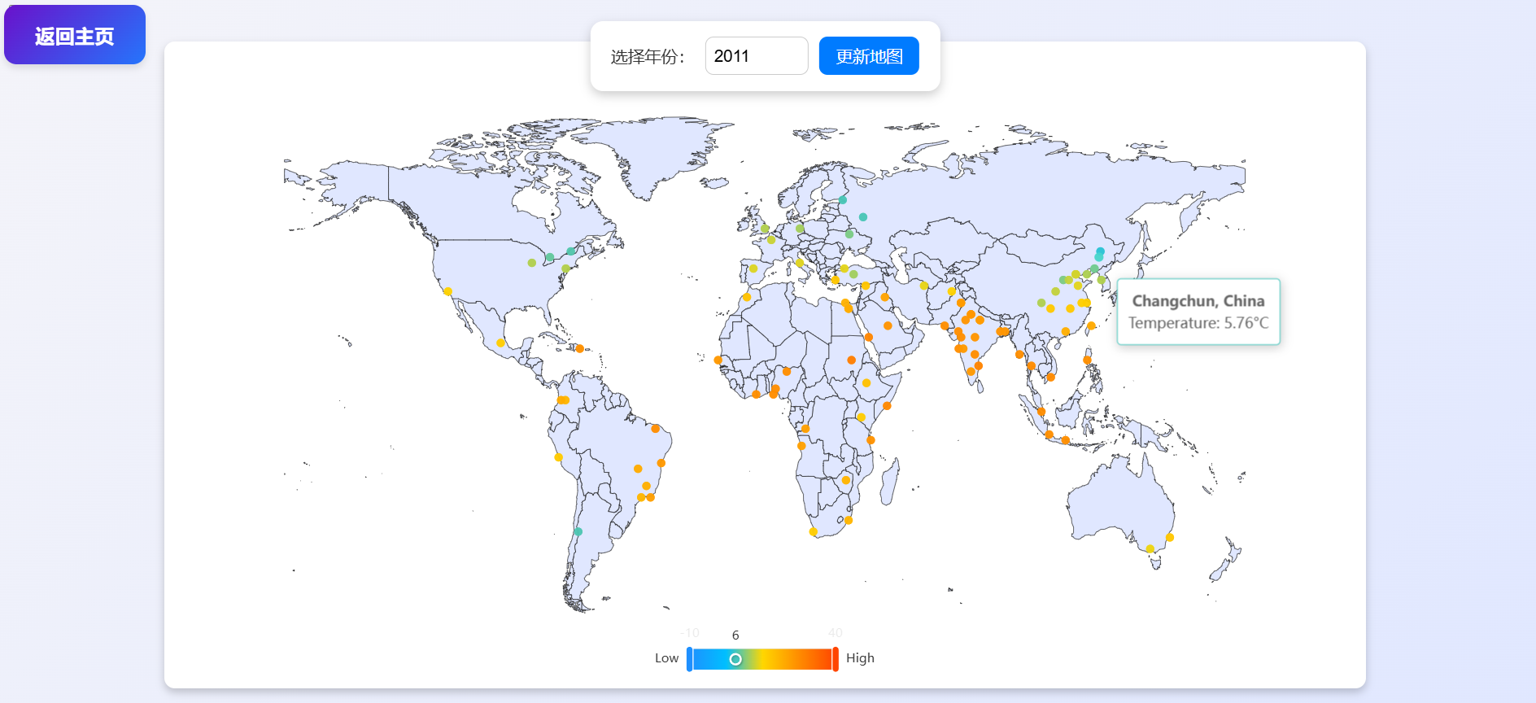
可视化页面（地图）介绍
全球地图、中国地图、3D地图展示不同地区气温数据
支持年份选择并动态更新结果
温度梯度直观反映温度分布，标注点提供具体信息，并支持选择温度范围
答辩人：陈驰水

Slide 14
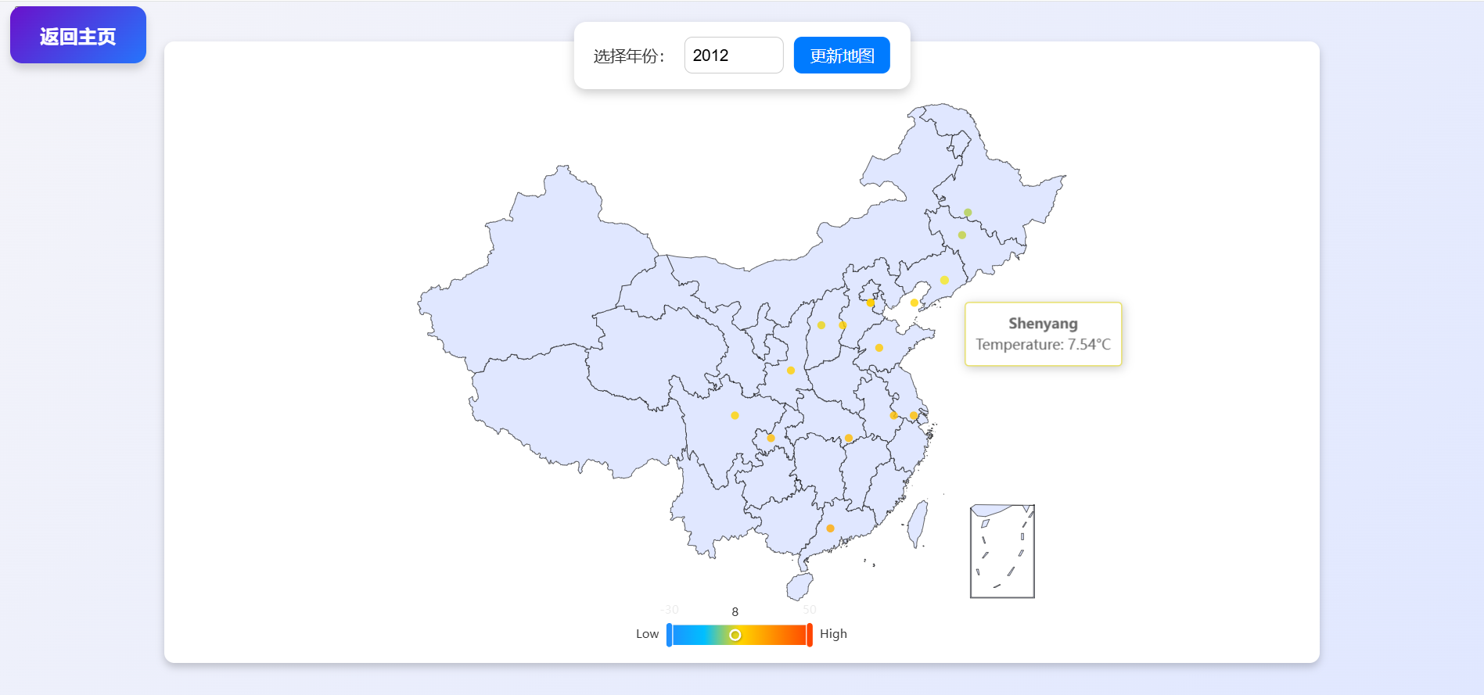
可视化页面（地图）介绍
全球地图、中国地图、3D地图展示不同地区气温数据
支持年份选择并动态更新结果
温度梯度直观反映温度分布，标注点提供具体信息，并支持选择温度范围
答辩人：陈驰水

Slide 15
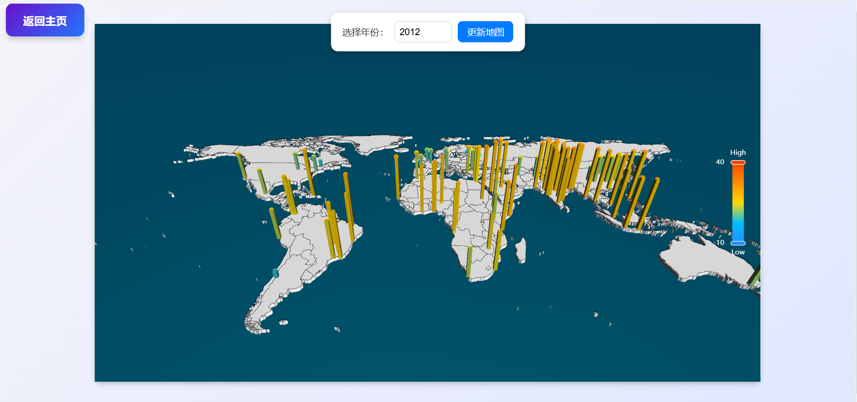
可视化页面（地图）介绍
全球地图、中国地图、3D地图展示不同地区气温数据
支持年份选择并动态更新结果
温度梯度直观反映温度分布，标注点提供具体信息，并支持选择温度范围
答辩人：陈驰水

Slide 16
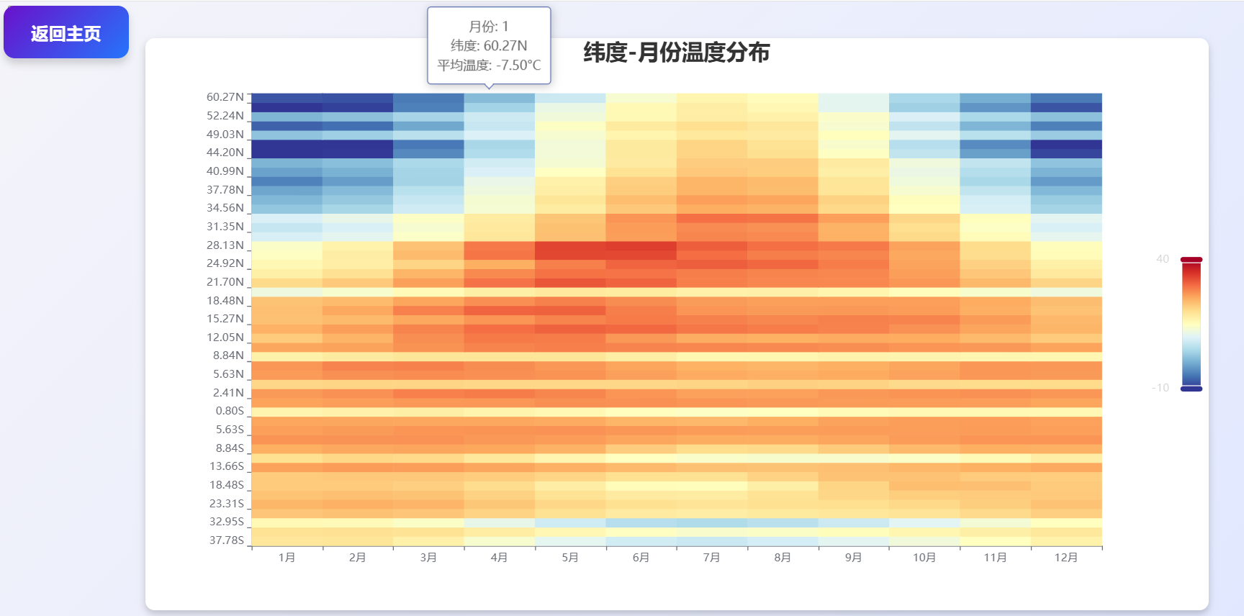
可视化页面（纬度趋势）介绍
纬度-月份温度分布的热力图，横轴为月份，纵轴为纬度
颜色梯度直观显示温度变化
支持鼠标悬停查看具体温度值，右侧色标清晰指示温度范围
答辩人：陈驰水

Slide 17
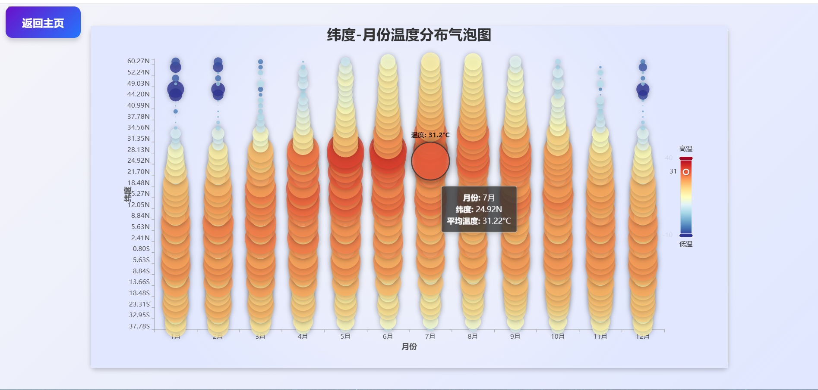
可视化页面（纬度趋势）介绍
纬度-月份温度分布的气泡图，横轴为月份，纵轴为纬度
气泡大小和颜色梯度直观显示温度变化
支持鼠标悬停查看具体温度值，右侧色标清晰指示温度范围
答辩人：陈驰水

Slide 18
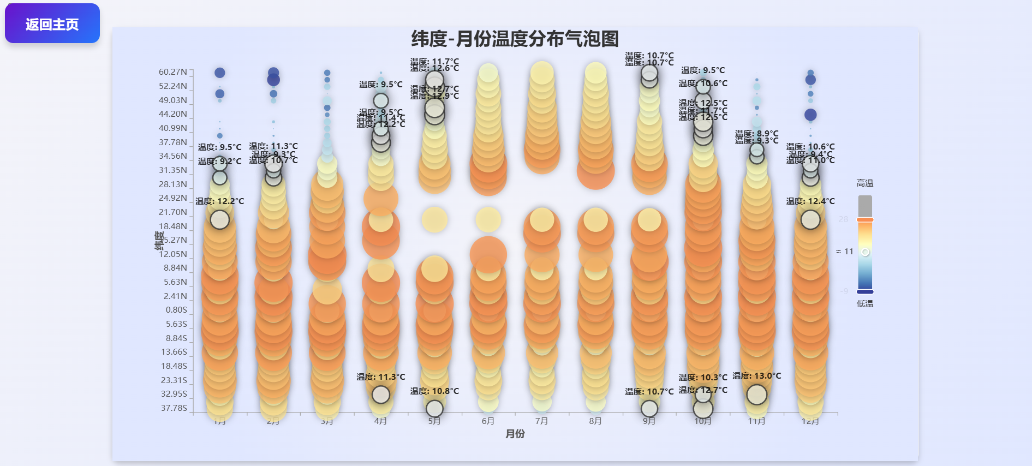
可视化页面（纬度趋势）介绍
纬度-月份温度分布的气泡图，横轴为月份，纵轴为纬度
气泡大小和颜色梯度直观显示温度变化
支持鼠标悬停查看具体温度值，右侧色标清晰指示温度范围
答辩人：陈驰水

Slide 19
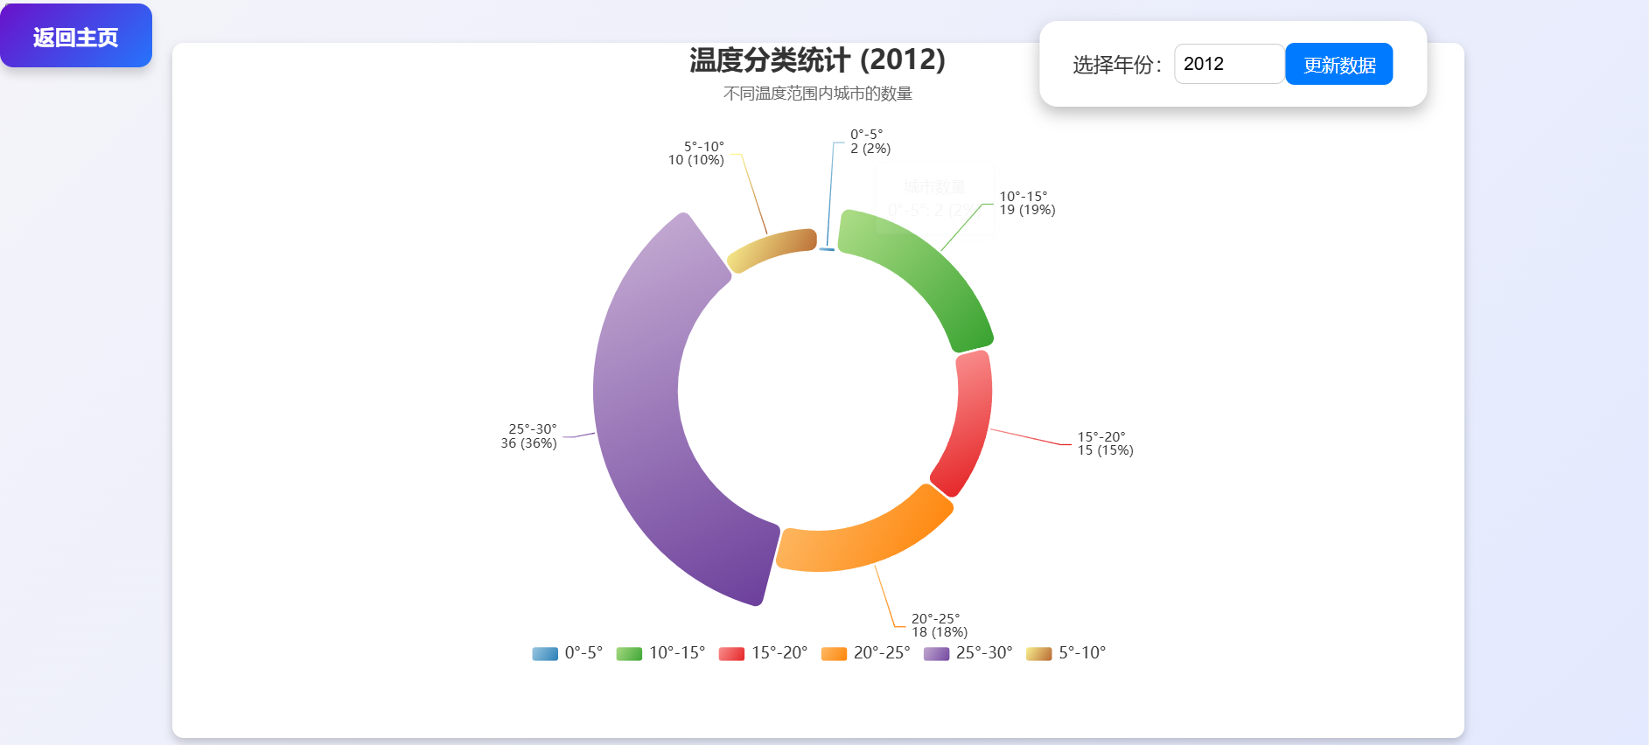
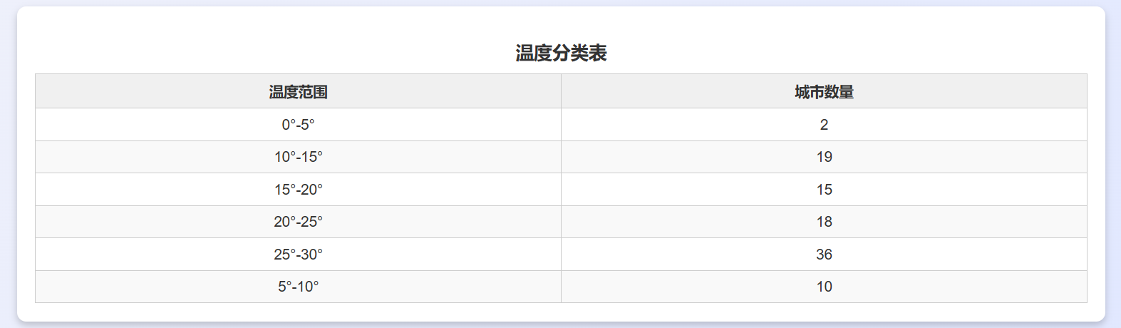
可视化页面（饼图）介绍
通过环形图展示不同年份各温度区间的城市数量占比，直观反映温度分布特征
支持年份选择动态更新数据，便于观察温度变化趋势
下方表格详细列出分类数据
答辩人：陈驰水

Slide 20
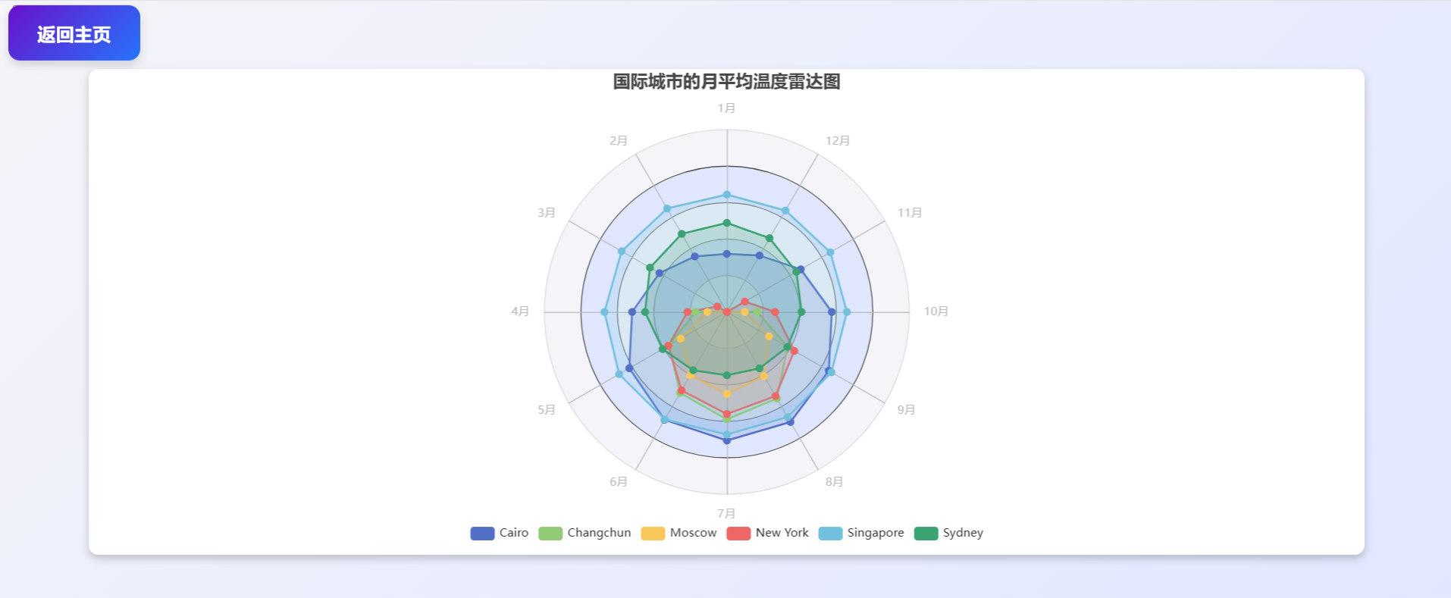
可视化页面（雷达图）介绍
雷达图的圆形轴表示月份，径向轴表示温度，数值越大距离中心越远。
每条折线代表一个城市，连接各月份温度数据。
直观呈现各城市全年温度变化趋势，便于对比不同城市的气候特征。
答辩人：陈驰水

Slide 21
恳请老师和同学们批评指证
答辩人：陈驰水
邮箱：walter_chen.bj@outlook.com
电话：18810690950
微信：walter_chencs

